Slide 1
Тема урока: «Хлеб – наше народное достояние»
(рисование с натуры натюрморта: буханка хлеба, каравай, полотенце с узором, деревянная ложка с хохломской росписью)

Slide 2
Цель:
1. Ознакомить учащихся с произведениями изобразительного искусства 2. На первом уроке выполнить эскиз натюрморта, подготовить линейное изображение.

Slide 3
Хлеб…
Хлеб не просто дар природы. Хлеб – наш труд. Не забывай. Береги же наш народный Драгоценный каравай!

Slide 4
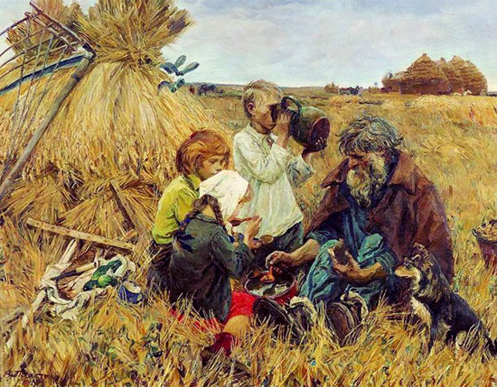
Картина Пластова «Жатва». 1945 г.

Slide 5
Художник ПЛАСТОВ А. А. (1893—1972) УЖИН ТРАКТОРИСТОВ. 1951

Slide 6
Т. Н. Яблонской Хлеб, 1949 г.

Slide 7
В.И.Алтухов «Хлеборобы» 1976 г.

Slide 8
Данциг Май Вольфович Золото земли. 1975

Slide 9
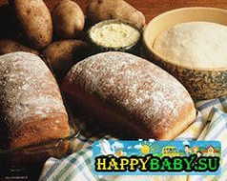
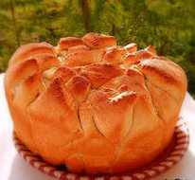
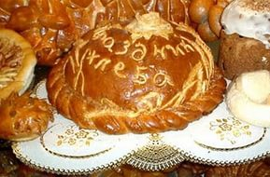
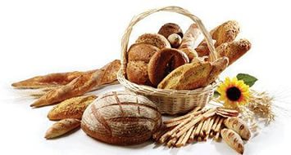
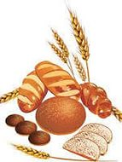
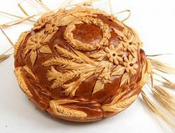
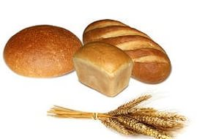
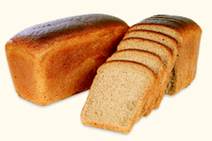
г

Slide 10
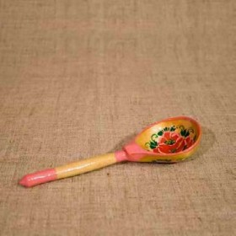
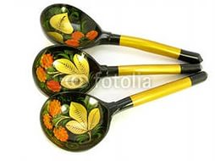
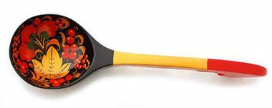
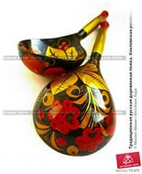
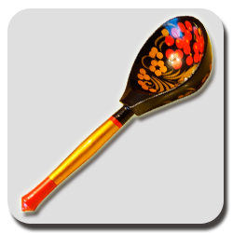
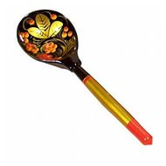
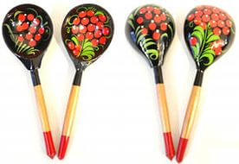
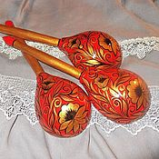
деревянные ложки с росписью

Slide 11
VI. Итог урока
Вопросы: 1. В произведениях каких художников говорится о хлебе, о труде хлеборобов? 2. Что из народного ткачества можно найти в «бабушкином сундуке»?

